Slide 1
TRAINING SULLE BUONE PRATICHE PER IL MONITORAGGIO DELLE POLVERI (PER I LAVORATORI)

Slide 2
PREMESSA PER I FORMATORI
NEPSI ha sviluppato una serie di risorse didattiche per supportare le attività di formazione finalizzate all'implementazione delle Buone Pratiche NEPSI.
Ogni pacchetto formativo in PowerPoint tratta un argomento di interesse per i lavoratori dei settori che utilizzano materiali contenenti silice cristallina. I pacchetti forniscono informazioni sui rischi di esposizione alle polveri in riferimento all'argomento trattato, nonché sulle buone pratiche e sulle misure disponibili per ridurli. Lo scopo della formazione è informare ed educare i lavoratori per aiutarli a utilizzare le misure di controllo in maniera efficace e ridurre l'esposizione alla silice cristallina respirabile (SCR) sul luogo di lavoro.
All’occorrenza, è possibile utilizzare la diapositiva vuota e le caselle di testo per integrare le informazioni contenute in questo pacchetto formativo.

Slide 3
NOTA BENE
Il contenuto di questo training in PowerPoint è fornito a scopo informativo e sotto forma di raccomandazioni. Non rappresenta uno standard o una normativa, non aggiunge nuovi obblighi legali né modifica gli obblighi esistenti introdotti dalla legislazione a tutela della salute e dalle policy aziendali.

Slide 4

INTRODUZIONE
Imparare a proteggersi dai rischi per la salute connessi all’attività lavorativa è una priorità.
Nel corso di questo training in PowerPoint scopriremo:
In che modo il monitoraggio delle polveri è utilizzato per prevenire e tenere sotto controllo l'esposizione alla polvere di silice cristallina respirabile
Le tipologie di monitoraggio
I benefici del monitoraggio delle polveri
Notes:
L'esposizione eccessiva alla silice cristallina respirabile (SCR) può comportare a lungo andare gravi problemi di salute per i lavoratori. Per questa ragione, è importante che tutti i lavoratori siano a conoscenza delle buone pratiche che limitano o eliminano l'esposizione alla polvere di silice.
Questo training fornisce informazioni circa il monitoraggio delle polveri.

Slide 5

TECNICHE DI CONTROLLO DELLE POLVERI
IGIENE E PULIZIA
Lavare gli abiti da lavoro e aspirare le polveri prodotte dai processi evita che le particelle si accumulino nel tempo: uno spazio di lavoro pulito è uno spazio sicuro
ACQUA
I processi a umido prevengono la diffusione delle particelle di polvere nell’aria, captandole con l’acqua
Vale la pena ricordare che quelle illustrate di fianco sono le cinque principali tecniche per il controllo delle polveri. Anche se non si riferiscono specificamente al monitoraggio, sono comunque importanti!
I risultati del monitoraggio dell'esposizione alle polveri permettono di valutare l'efficacia delle misure in atto per il controllo delle polveri e di identificare le situazioni che potrebbero richiedere ulteriori indagini.
DISPOSITIVI DI PROTEZIONE
Quando tutte le altre misure di controllo non sono sufficienti a contenere i rischi di esposizione alla silice cristallina respirabile, i DPI (come le maschere facciali filtranti, ad esempio) proteggono i lavoratori dalle polveri
CONFINAMENTO
Eseguire i processi generatori di SCR in un ambiente chiuso previene l'esposizione alle polveri alla fonte
ASPIRAZIONE/VENTILAZIONE
Captare la SCR alla fonte, prima che si verifichi l’esposizione, e sostituire l'aria contaminata con aria pulita

Slide 6
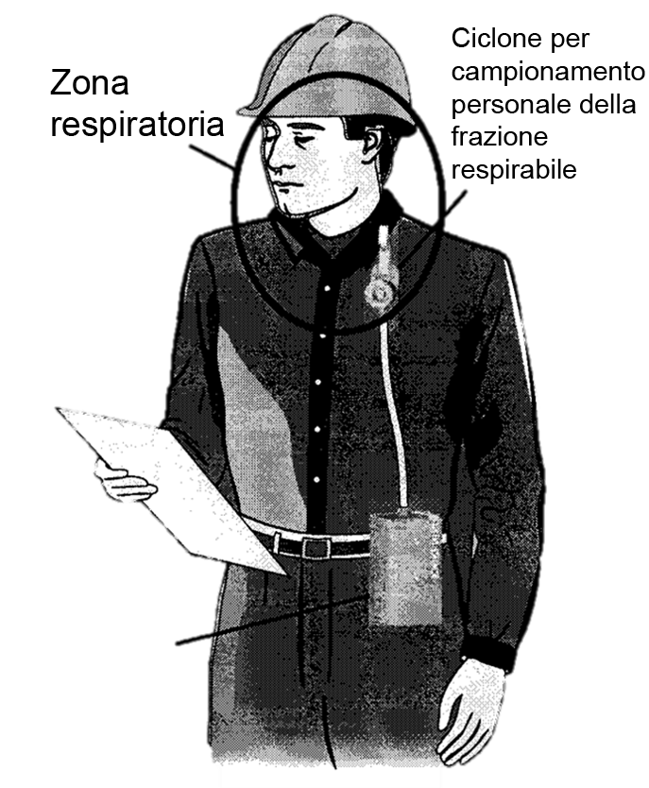
IN CHE MODO IL MONITORAGGIO DELLE POLVERI PUÒ RIDURRE L'ESPOSIZIONE ALLA SCR
Le industrie e le aziende che lavorano con materiali contenenti silice cristallina sono tenute a controllare periodicamente i livelli di esposizione alle polveri nelle aree di lavoro.
Il monitoraggio delle polveri è il processo utilizzato per raccogliere dati sulla qualità dell'aria e determinare la quantità di particelle di polvere presenti nell'aria all’interno delle aree di lavoro.

Slide 7
I BENEFICI DEL MONITORAGGIO DELLE POLVERI
Il monitoraggio delle polveri consente alle aziende di:
Valutare il livello di rischio professionale per i dipendenti e offrire loro le dovute garanzie
Verificare che i livelli delle polveri rientrino nei limiti di esposizione professionale stabiliti dalla legislazione nazionale
Disporre di una panoramica completa dei livelli di esposizione nei vari siti (lavoratori a elevata e a bassa esposizione)
Identificare le situazioni che richiedono lo svolgimento di ulteriori indagini o l'adozione di misure di controllo aggiuntive volte a ridurre l'esposizione
Monitorare i risultati/l'efficacia delle misure adottate per il controllo delle polveri
Documentare la loro conformità ai requisiti normativi

Slide 8
METODI DI MONITORAGGIO
Sono due i metodi per rilevare i livelli di polveri aerodisperse e possono essere utilizzati congiuntamente o singolarmente:
Monitoraggio personale
Questo metodo prevede che i lavoratori indossino un dispositivo di monitoraggio (per campionare l'aria all'interno della zona di respirazione individuale), di solito per la durata di un normale turno di lavoro.
Monitoraggio statico
Questo metodo serve a determinare la qualità dell'aria in un punto fisso, sia esso la fonte delle emissioni o un'area in cui il livello di polveri aerodisperse desta preoccupazione. È consigliabile che la durata del campionamento coincida con il normale orario di lavoro dei dipendenti.
Notes:
Il monitoraggio statico può essere utilizzato anche a scopo di indagine, per identificare fonti specifiche di polveri aerodisperse e di SCR.

Slide 9
IN CHE MISURA IL MONITORAGGIO PERSONALE INCIDE SUI DIPENDENTI
Il monitoraggio delle polveri è una responsabilità del datore di lavoro, ma può accadere che ai lavoratori venga richiesto di partecipare al processo di campionamento. In tal caso, dovranno:
Indossare i dispositivi di campionamento, per quanto possibile, per tutta la durata del turno di lavoro
Non interferire con i dispositivi di campionamento
Prendere nota delle attività e degli eventi che hanno generato polveri durante il turno di lavoro (come guasti o fuoriuscite)

Slide 10
I RISULTATI DEL MONITORAGGIO DELLE POLVERI
I dipendenti hanno il diritto di richiedere i risultati del monitoraggio delle polveri che li riguardano.
I datori di lavoro devono fornire informazioni sui risultati del monitoraggio delle polveri nel corso di sessioni formative.
Prendere coscienza dei rischi di esposizione alle polveri consentirà ai lavoratori di adottare misure efficaci per contrastarli.

Slide 11
MONITORAGGIO DELLE POLVERI: COSA FARE E COSA EVITARE
COSA FARE
Indossare i dispositivi di campionamento, idealmente, per tutta la durata del turno
Annotare le attività e gli inconvenienti durante il turno (ad esempio fuoriuscite e incidenti)
Richiedere i risultati del monitoraggio delle polveri
COSA EVITARE
Interferire con le apparecchiature per il monitoraggio delle polveri
Testo da compilare a cura del formatore: aggiungere informazioni inerenti al proprio ambito lavorativo

Slide 12
CONCLUSIONI
Il monitoraggio delle polveri non figura tra le responsabilità del lavoratore, ma conoscerne il processo è importante per tutti coloro i quali lavorano a contatto con materiali contenenti silice cristallina.
Il monitoraggio delle polveri è un aspetto fondamentale della tutela della salute dei lavoratori.
Può accadere che ai lavoratori venga richiesto di partecipare all’attività di monitoraggio delle polveri.
I lavoratori hanno il diritto di richiedere l'accesso ai risultati del monitoraggio delle polveri e devono esserne messi al corrente nel corso di sessioni formative.

Slide 13
DIAPOSITIVA VUOTA
Questa diapositiva può essere utilizzata per creare materiale formativo specifico per un dato ambiente/contesto di lavoro.
Per cambiare l'immagine, fare clic con il pulsante destro del mouse > cambia immagine > da file.
Per creare altre diapositive, cliccare su “Nuova diapositiva” in alto.

Slide 14
APPROFONDIMENTI
Buone Pratiche per il monitoraggio delle polveri (Scheda gestionale 2.3.1)
Buone Pratiche per il monitoraggio delle polveri in tempo reale (Scheda gestionale 2.3.2)
Guida alle Buone Pratiche NEPSI
Guida NEPSI per le PMI
Per altre risorse formative sulla silice cristallina respirabile, visitare la piattaforma di formazione online NEPSI all'indirizzo training.nepsi.eu

